Slide 1


Slide 2
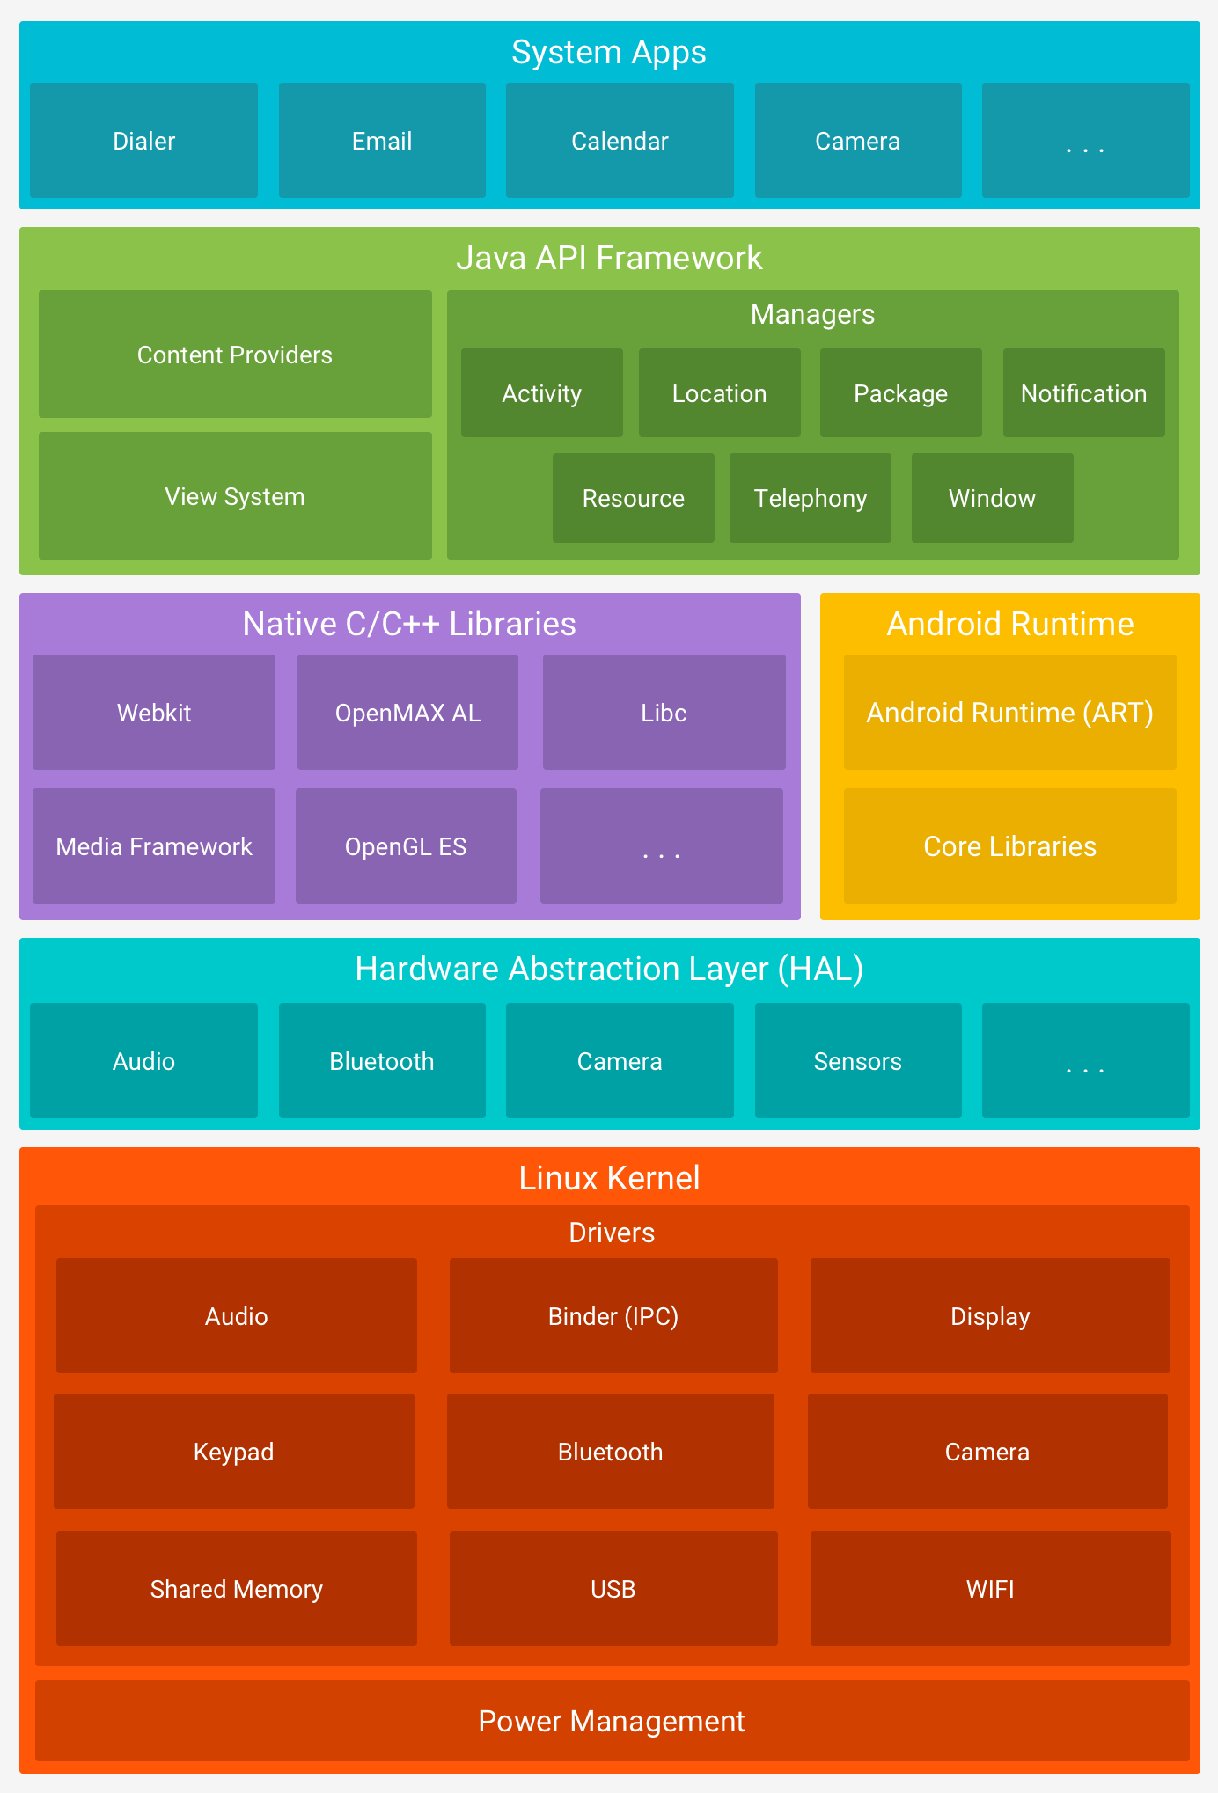
OS Android

Slide 3
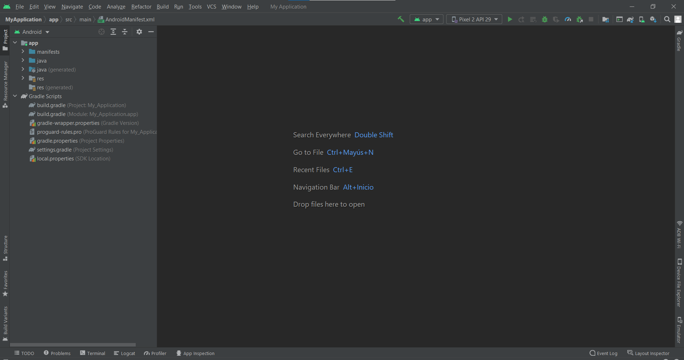
Id Android strudio

Slide 4
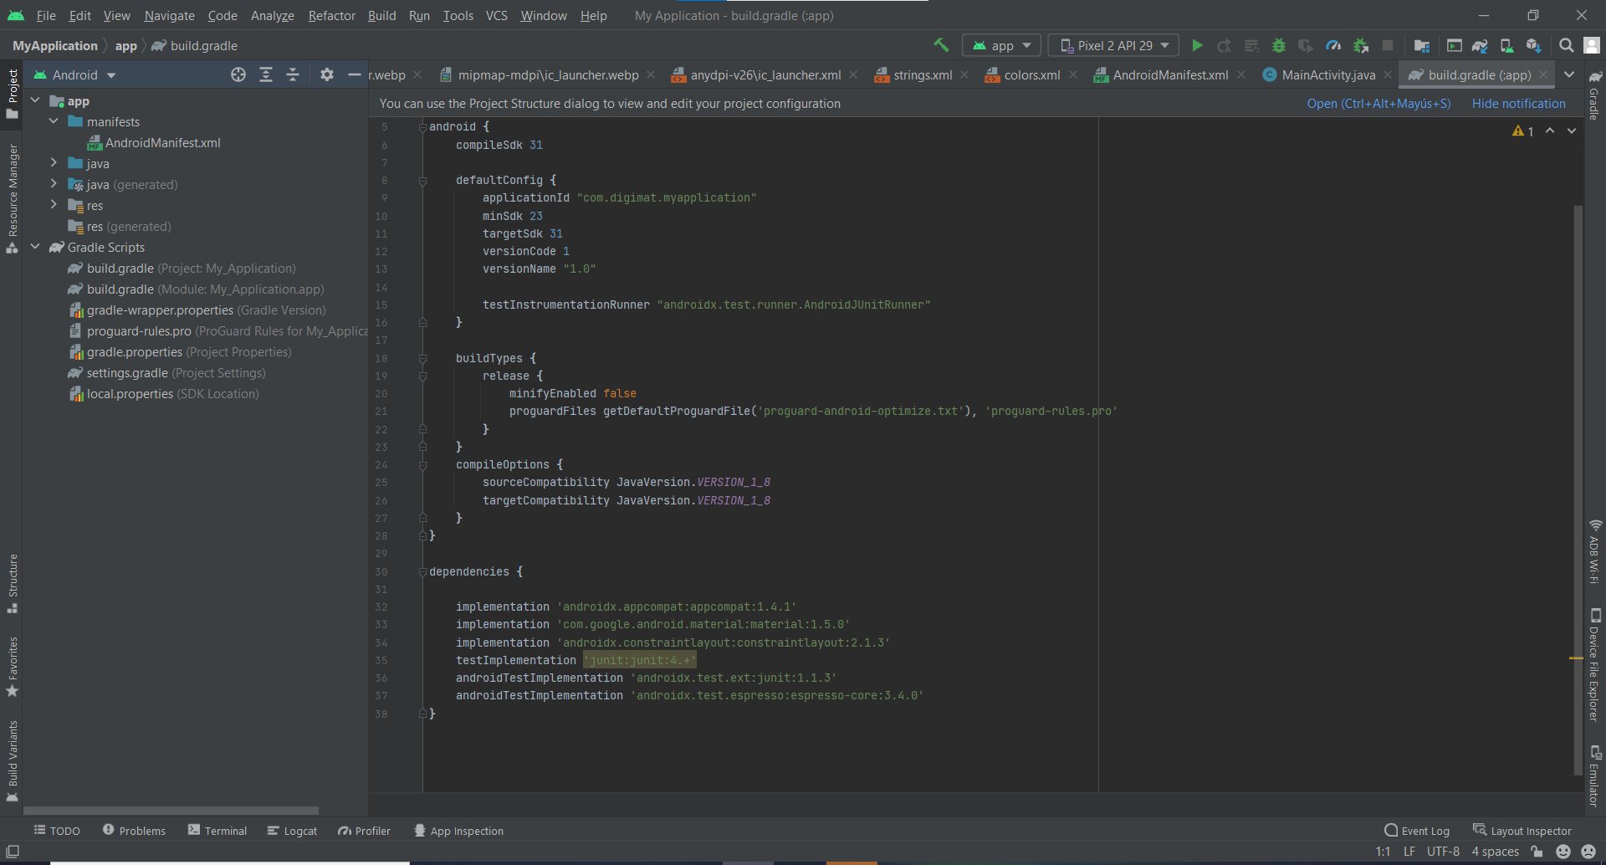
Injeccion de dependencias en Android

Slide 5
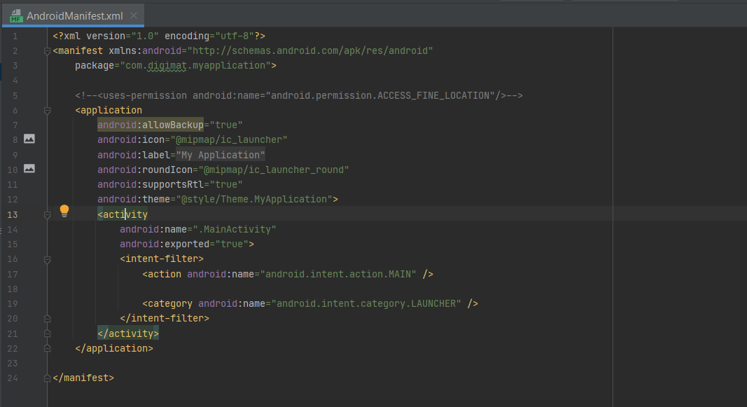
Configuración principal de proyecto

Slide 6
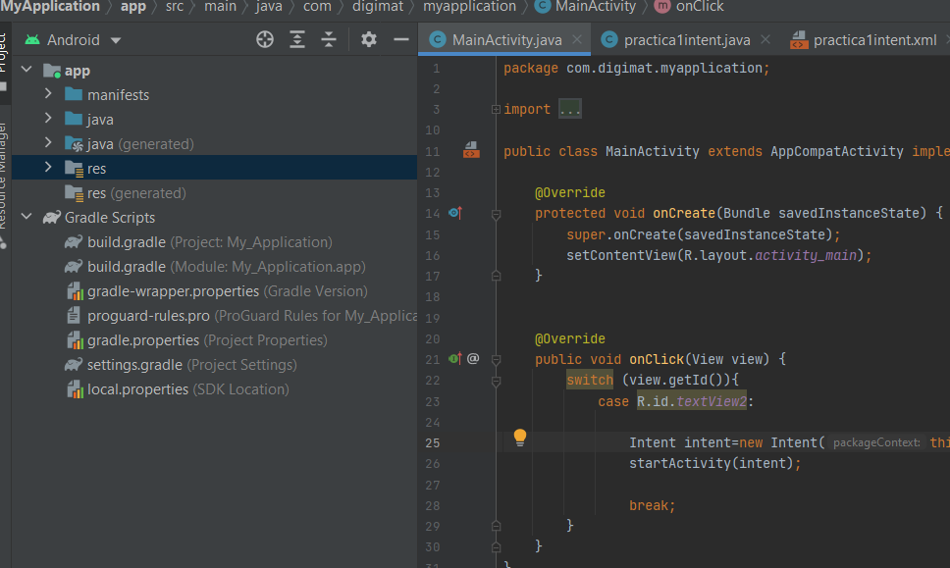
Clases java

Slide 7
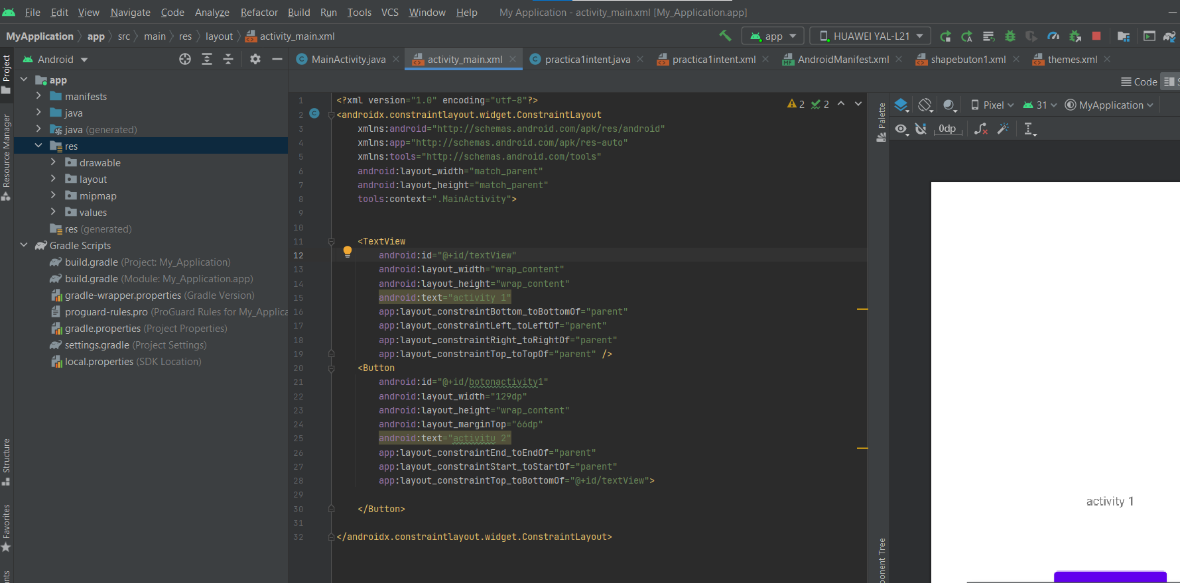
recursos

Slide 8
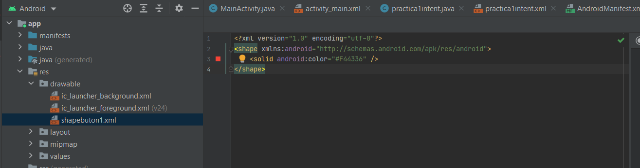
Imágenes vectores shapes y xml

Slide 9
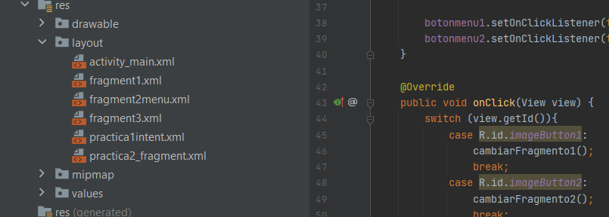
layouts

